Slide 1
Не ради славы и наград мы защищали сталинград
ОгБОУ «Шегарская школа-интернат»
Учитель начальных классов Федосеева Н.А.

Slide 2
Цель: формирование духовно – нравственного потенциала обучающихся при их ознакомлении со страницами истории Великой Отечественной Войны, опираясь на факты и события Сталинградской битвы.
Задачи:
пробудить интерес и уважение к героям Великой Отечественной войны;
воспитывать чувство гордости за народ, победившего врага в годы Великой Отечественной Войны и не сломленного фашистами;
воспитывать чувство патриотизма к нашей стране, уважение к людям, испытавшим ужасы войны – ветеранам.

Slide 3
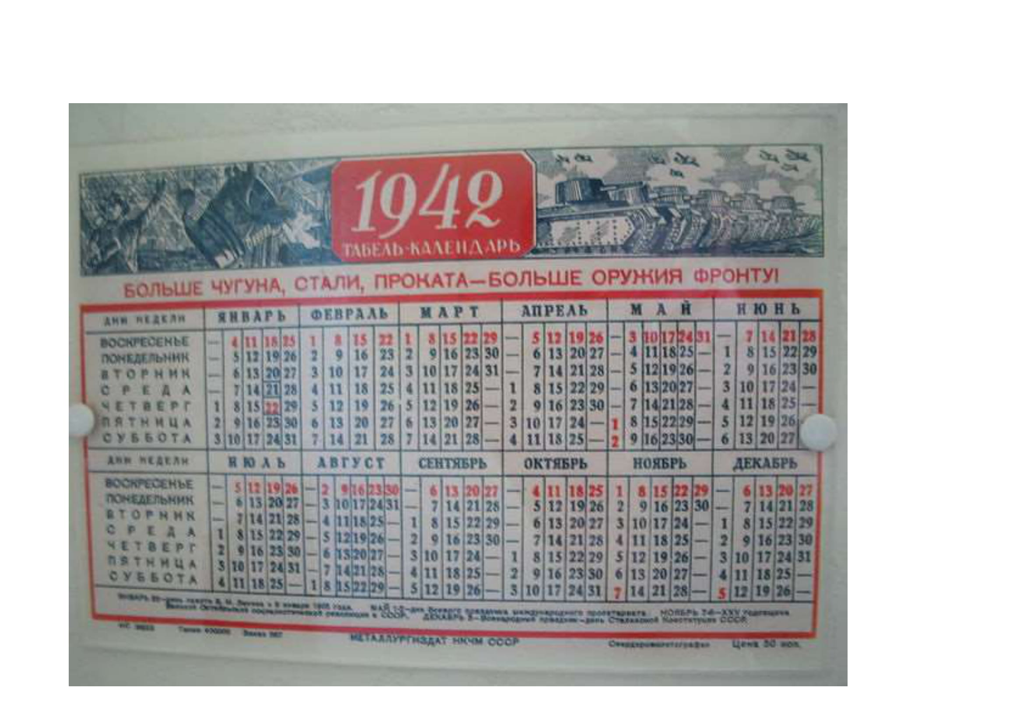
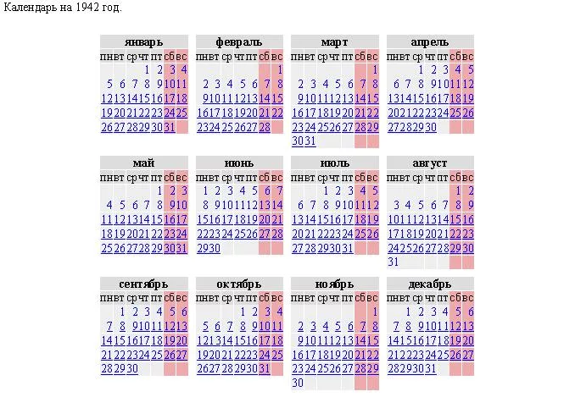
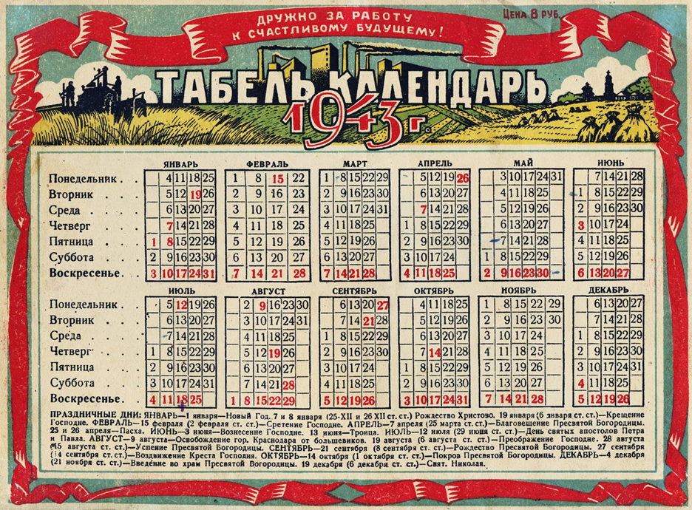
200 героических дней и ночей: с 17 июля 1942 по 2 февраля 1943 года

Slide 4
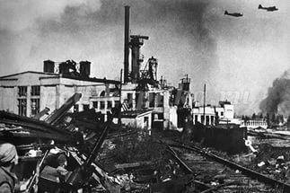
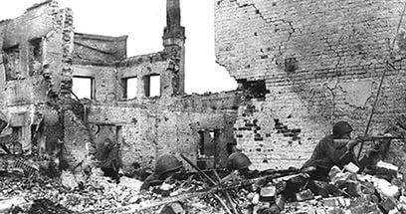
В Сталинграде не было ни одного уцелевшего здания: все было разгромлено и разбито, потому что снаряды взрывались очень часто.

Slide 5
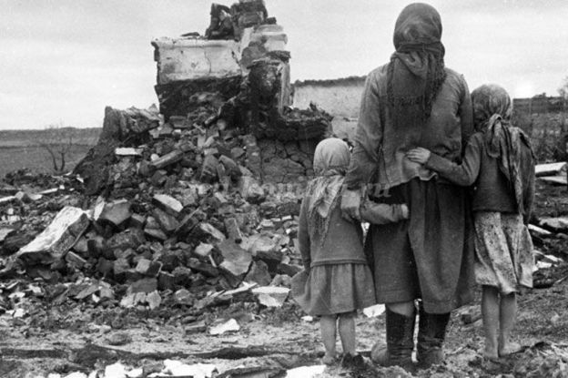
Фашисты напали неожиданно. Многие мирные люди не смогли уехать в другие города и поселки, где не было войны, и остались в разрушенном Сталинграде. Как вы думаете, хорошо ли им жилось?

Slide 6
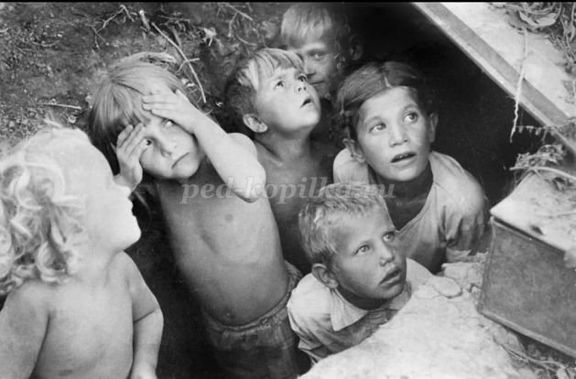
Вот на фотографии мама с детишками. Фашистская бомба попала в их дом, и теперь им негде жить. А эти ребята спрятались от вражеских снарядов в окопе, которые специально рылись, чтобы прятаться в них при бомбежке.

Slide 7
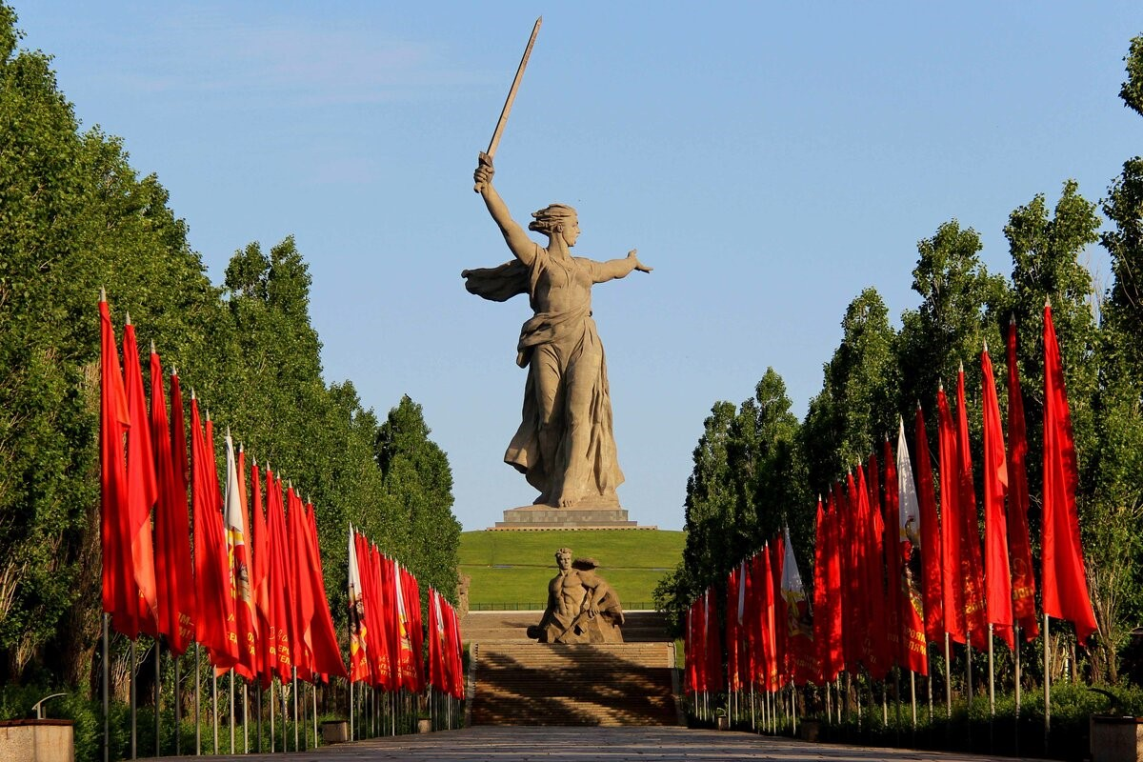
Мамаев курган – самое высокое место. И фашисты очень сильно хотели захватить высоту 102, но им это не удалось.
Этот памятник напоминает нам о тех страшных событиях. И вы должны знать и помнить об этом сражении!

